Slide 1


Nhiệt liệt chào mừng các em học sinh đến với tiết học Mĩ thuật
Trường Tiểu học Châu Sơn
MÔN MĨ THUẬT
Lớp 1
Người thực hiện: Trần Thị Đào

Slide 2
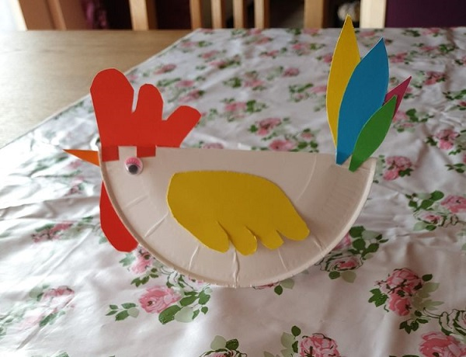

Slide 3
Thứ ba ngày 27 tháng 4 năm 2021
Mĩ thuật
BÀI 17: ĐÀN GÀ CỦA EM
(tiết 1)
1. Khám phá

Slide 4
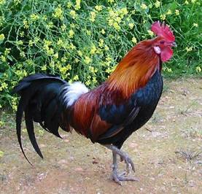
Các bộ phận của con gà
Đầu
Mào, mỏ, mắt
Thân
Đuôi
Cổ
2 cánh
2 chân

Slide 5
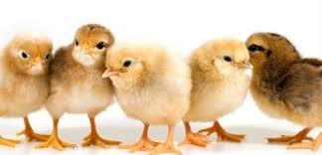
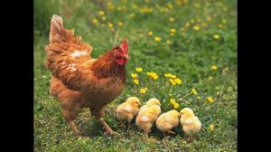
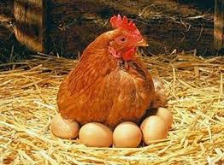
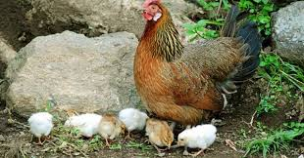
Các hoạt động của con gà

Slide 6
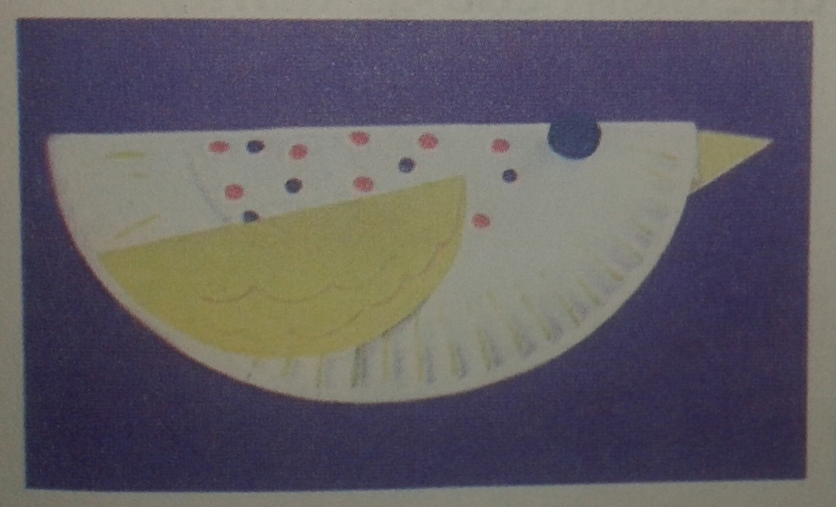
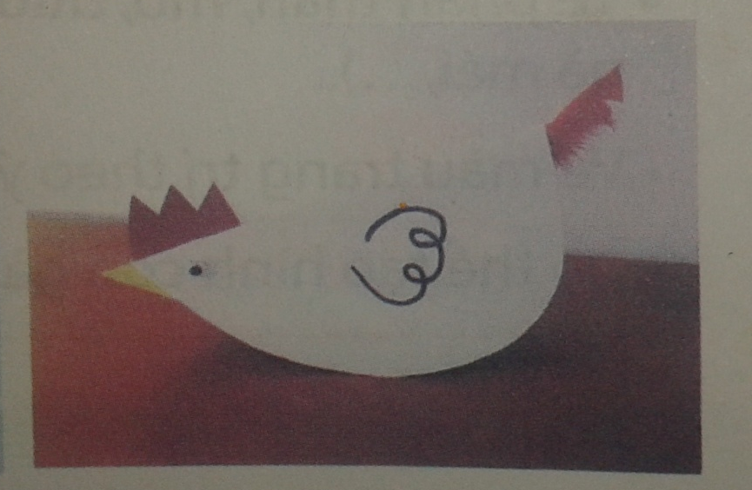
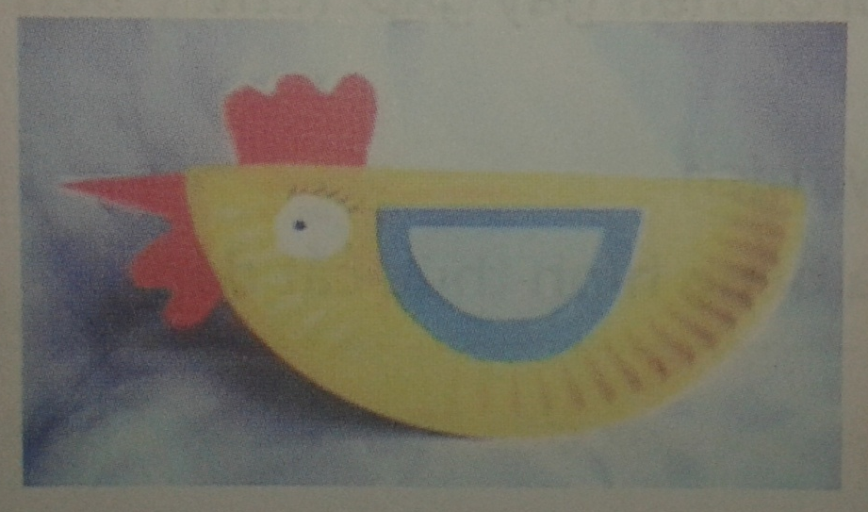
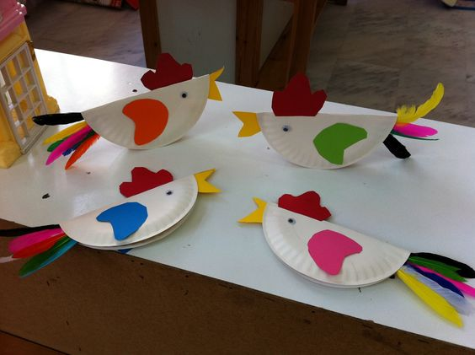
Các con gà được làm bằng chất liệu gì?
Con gà được làm từ bìa cứng hoặc giấy vẽ, đĩa giấy,…

Slide 7
2. Kiến tạo Kiến thức - Kỹ năng

Slide 8
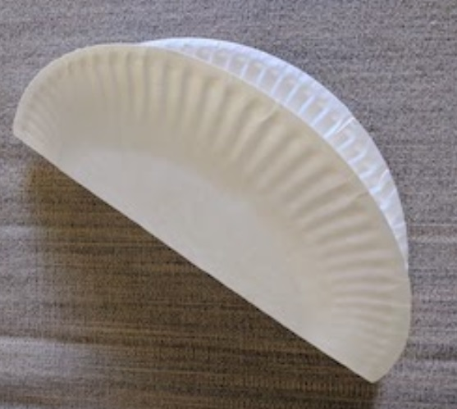
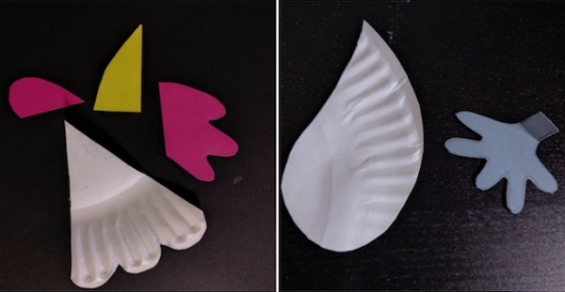
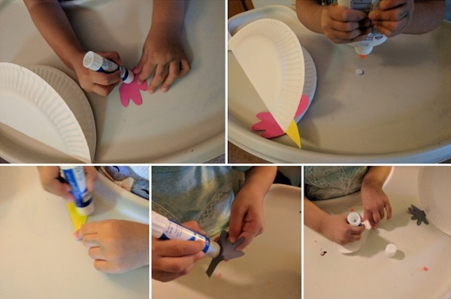
1
2
2
3
4

Slide 9
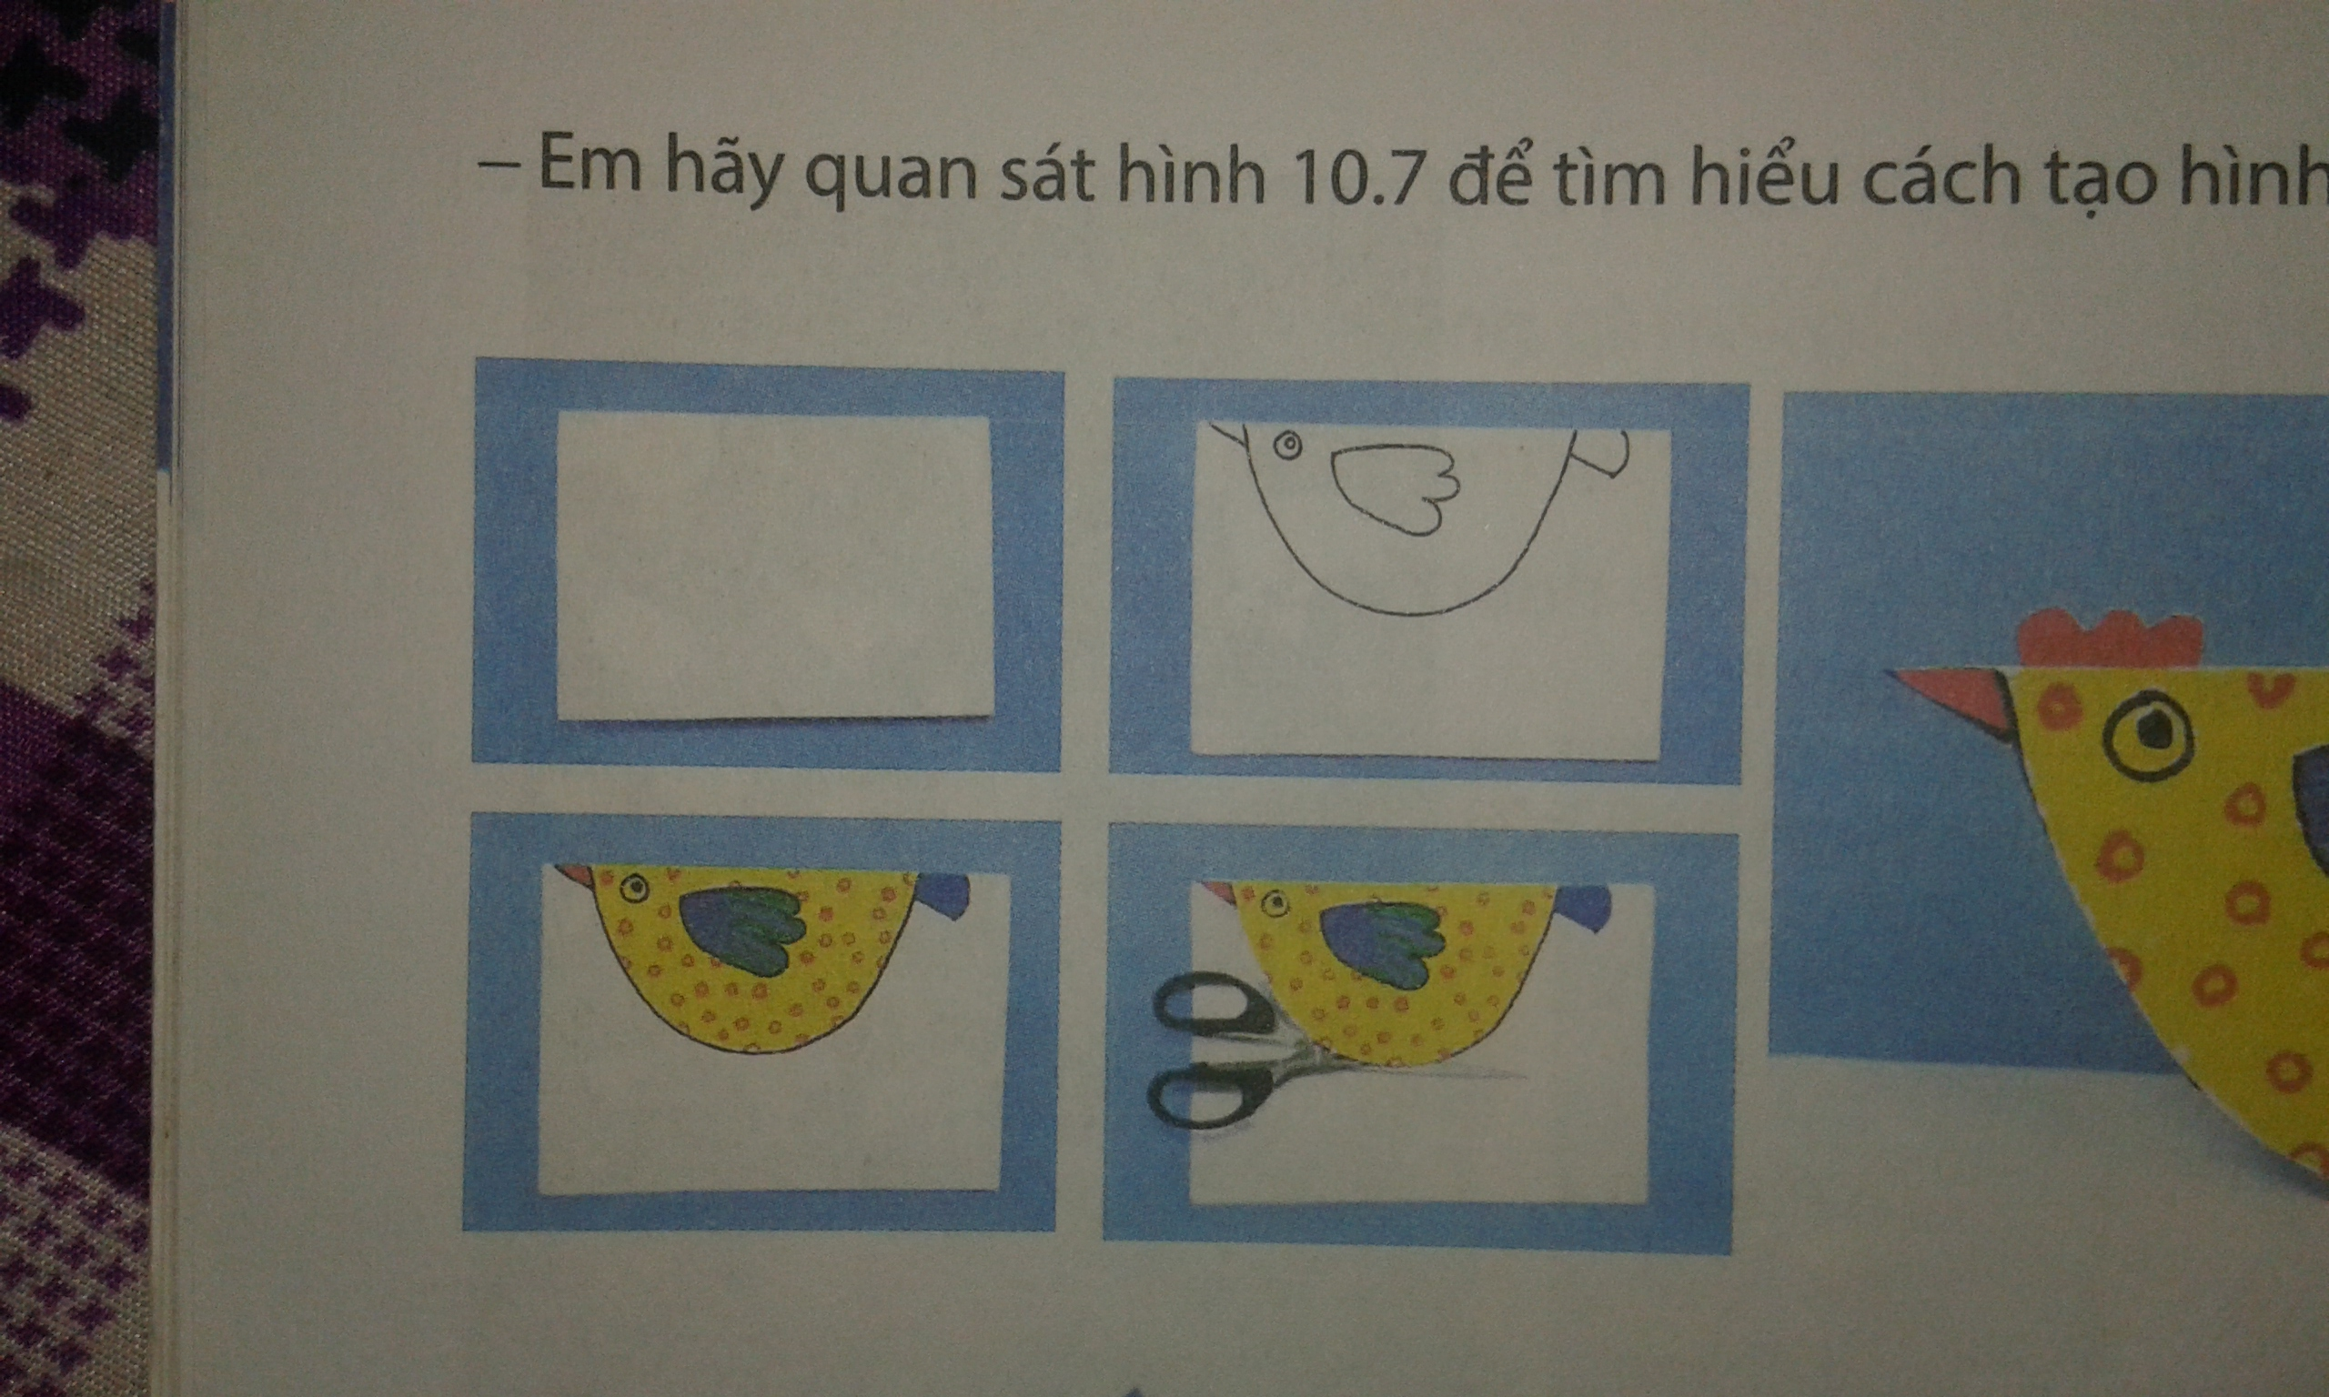
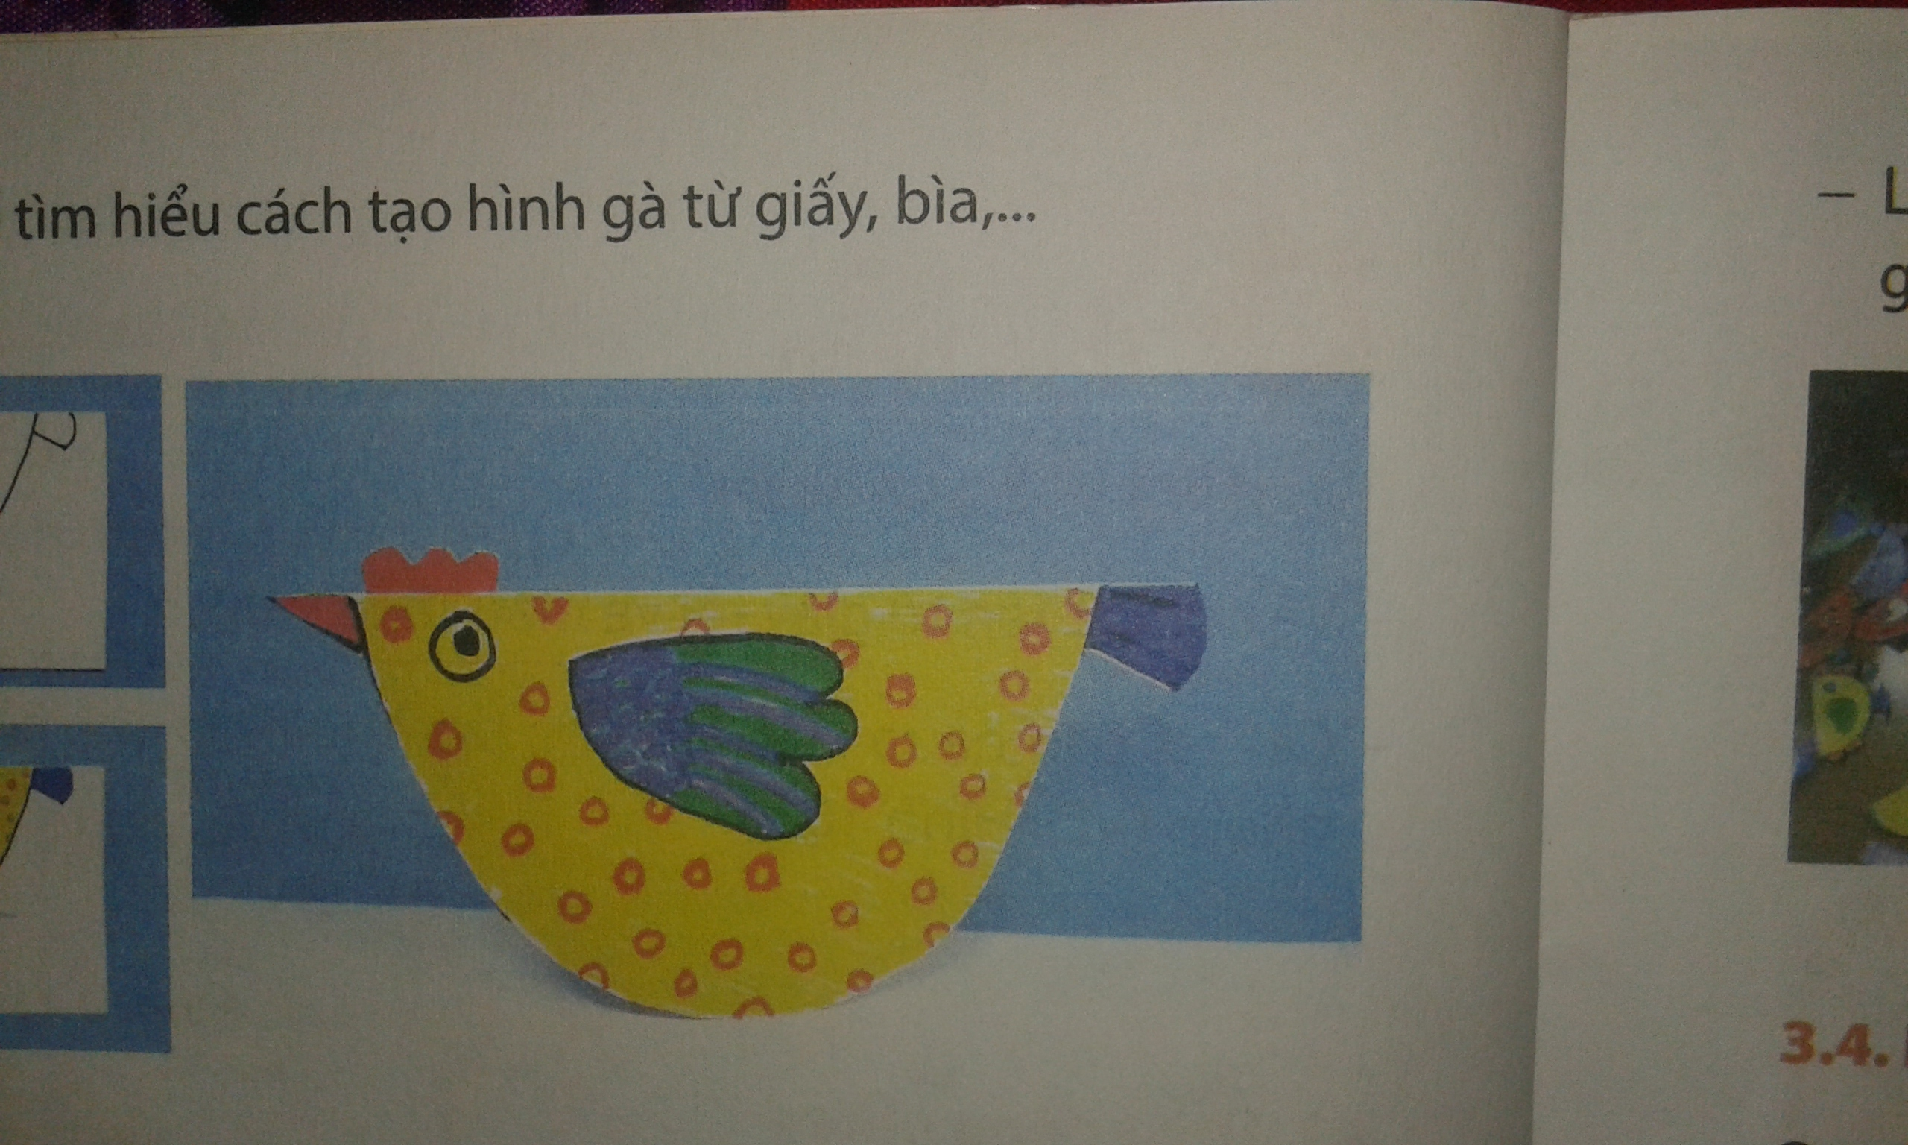
Cách 1. Vẽ hình con gà lên bìa, giấy
2. Cách tạo hình con gà
-B1. Gấp đôi tờ giấy
-B2. Vẽ thân, mỏ, đuôi, cánh,…
B3. Vẽ màu
B4. Cắt hình con gà ra khỏi tờ giấy, hoàn thiện con gà
1
2
3
4

Slide 10
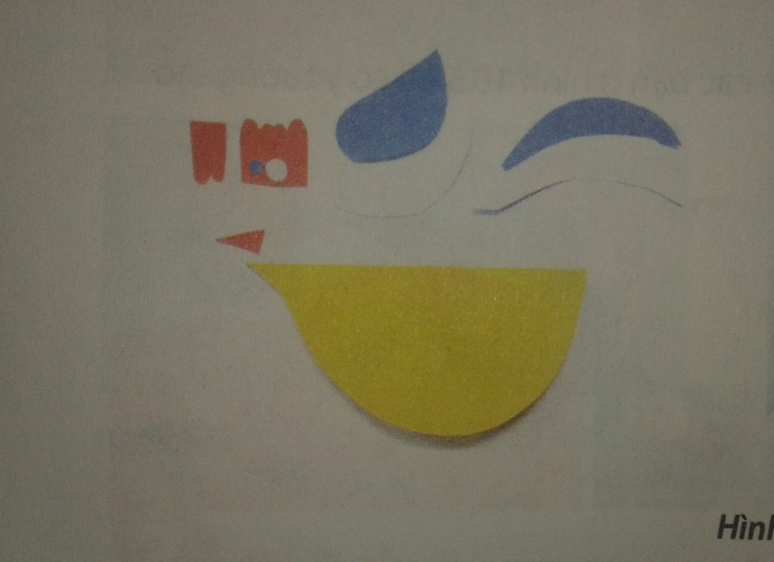
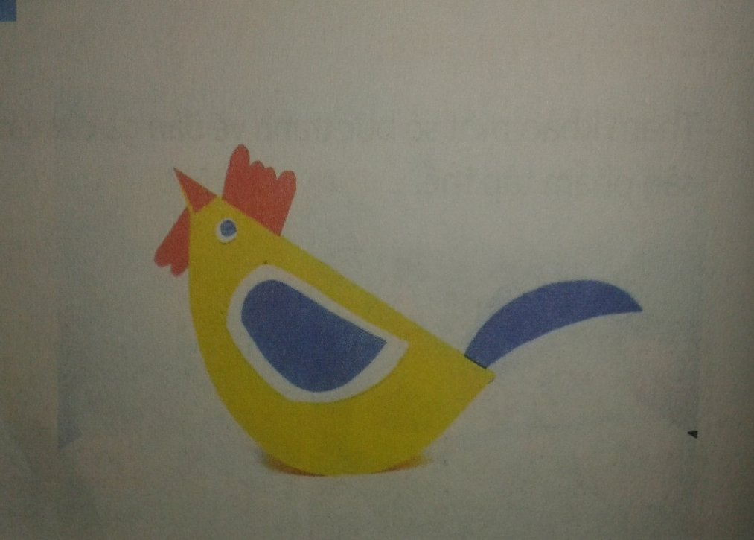
Cách 2. Cắt dán con gà
1
2
B1. Vẽ và cắt các bộ phận: thân, mỏ, mào, cánh, đuôi,…
B2. Dán mắt, mào, mỏ, đuôi, cánh vào thân.

Slide 11
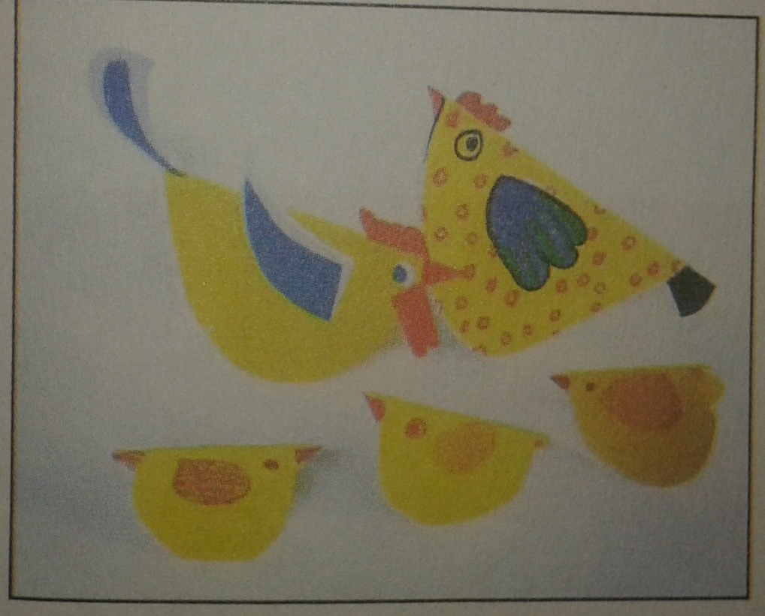
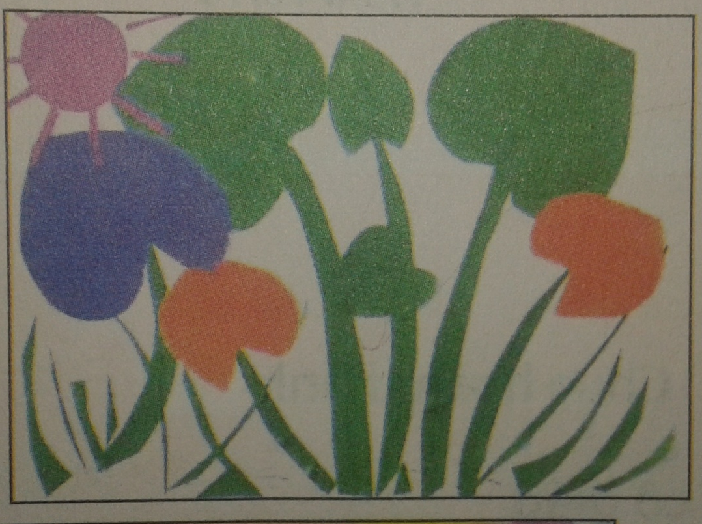
1
2

Slide 12

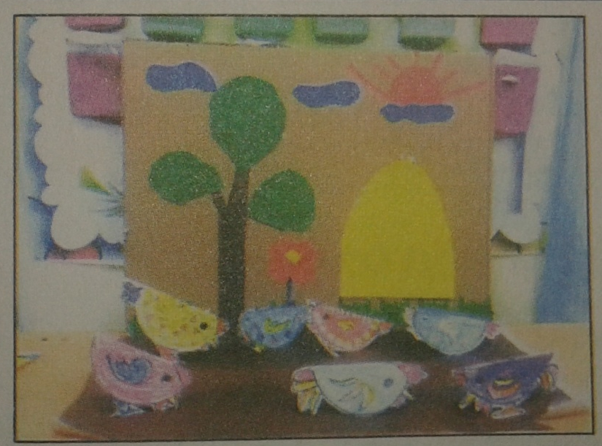
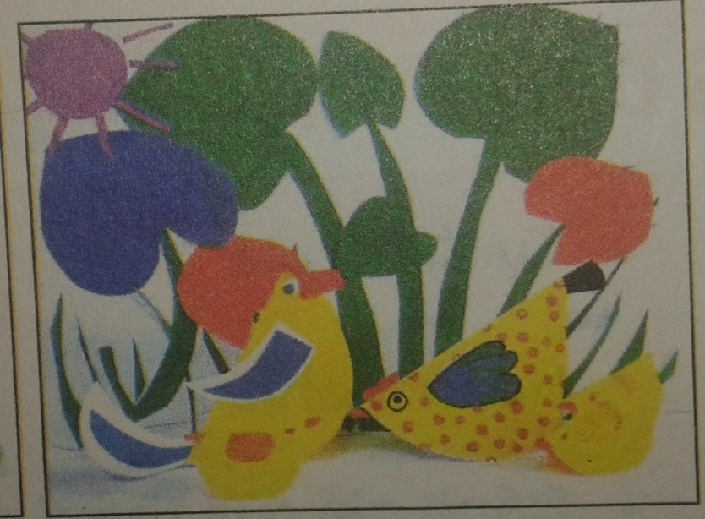
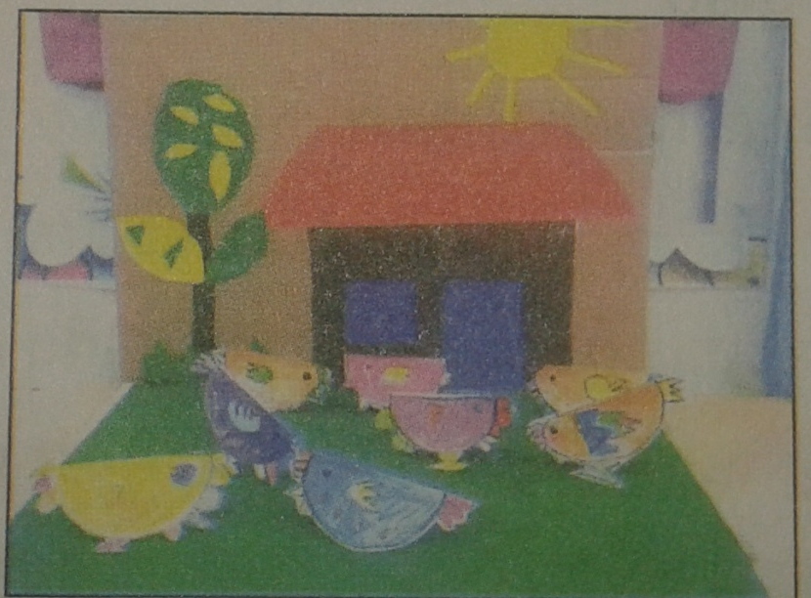
Sản phẩm tạo hình con gà

Slide 13

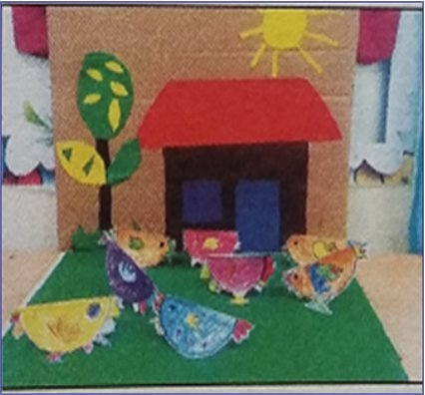

3. Luyện tập – sáng tạo
Tạo hình con gà từ bìa, giấy, vật liệu tìm được, ….

Slide 14
*Dặn dò:
Bảo quản sản phẩm
Chuẩn bị đồ dùng cho tiết sau

Slide 15

Chúc các con chăm ngoan, học giỏi !

